Slide 1
Рентгеновские лучи, их свойства и применение
Выполнил: студент 1ФВМ, группа 2Б Саввин М.П.
Пос. Персиановский 2016

Slide 2
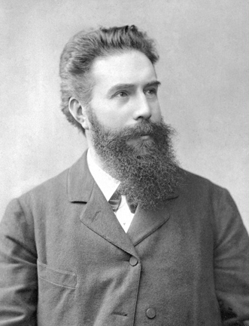
История открытия рентгеновского излучения
Рентген Вильгельм (1845—1923) — немецкий физик, отрывший в 1895 г. коротковолновое электромагнитное излучение — рентгеновские лучи. Открытие рентгеновских лучей оказало огромное влияние на все последующее развитие физики, в частности привело к открытию радиоактивности. Первая Нобелевская премия по физике была присуждена Рентгену. Рентген способствовал быстрому распространению практического применения своего открытия в медицине. Конструкция созданной им первой рентгеновской трубки для получения рентгеновских лучей сохранилась в основных чертах до настоящего времени.
Вильгельм Конрад Рентген

Slide 3
История открытия рентгеновского излучения
Само открытие Рентген совершил неожиданно для себя: поздним вечером, уходя из лаборатории, учёный погасил свет в комнате и заметил в темноте зеленоватое свечение, флюоресценцию, исходившую от экрана, покрытого кристаллами платино-синеродистого бария. Как оказалось, кристаллы отреагировали на воздействие на них расположенной неподалёку электровакуумной (круксовой) трубки, которая в тот момент находилась под высоким напряжением. При отключении тока свечение экрана прекращалось, а при повторном включении снова возобновлялось. Трубка была обёрнута в чёрную светонепроницаемую бумагу, поэтому Рентген предположил, что при прохождении через неё электрического тока она испускает какие-то невидимые лучи, способные проникать через непрозрачные среды и возбуждать кристаллы бария. Эти неизвестные лучи Рентген назвал X-лучами.

Slide 4
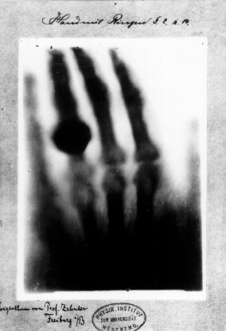
История открытия рентгеновского излучения
28 декабря 1895 г., вошёл в историю как официальная дата открытия рентгеновских лучей. Вместе с рукописью учёный представил также первую рентгенограмму, сделанную ранее, 22 декабря, на которой была запечатлена рука его жены Берты Рентген. После того как женщина увидела рентгеновский снимок своей руки, она, не разбираясь в тонкостях физики, была настолько впечатлена, что воскликнула: «Я видела свою смерть».
«Первый рентгеновский снимок, на котором запечатлена рука жены учёного, Берты Рентген, и её обручальное кольцо.»

Slide 5
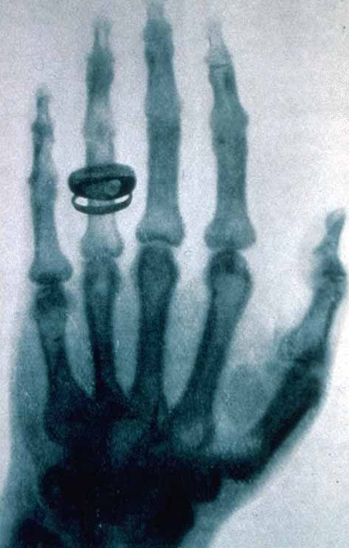
История открытия рентгеновского излучения
Вечером 23 января доктор Рентген прочитал лекцию в наполненной аудитории Вюрцбургского физико-медицинского общества. После дискуссии о проведённых экспериментах Рентген пригласил председателя общества Альберта фон Кёлликера, известного анатома, сделать снимок его руки с помощью новых X-лучей. Когда готовое изображение было продемострировано аудитории, она разразилась оглушительными овациями. Доктор фон Кёлликер, впечатлённый открытием, предложил назвать новые лучи рентгеновскими — его предложение аудитория встретила аплодисментами.

Slide 6
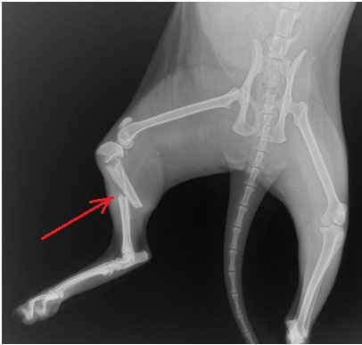
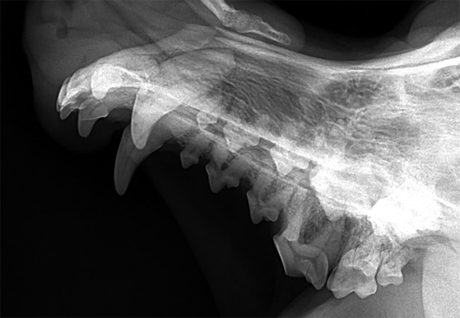
Физика рентгеновских лучей
Рентгенология — раздел радиологии, изучающий воздействие на организм животных и человека рентгеновского излучения, возникающие от этого заболевания, их лечение и профилактику, а также методы диагностики различных патологий при помощи рентгеновских лучей (рентгенодиагностика)

Slide 7
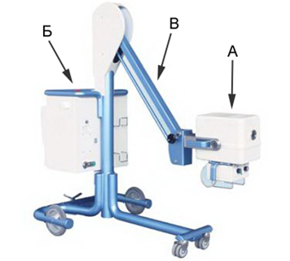
Физика рентгеновских лучей
В состав типового рентгенодиагностического аппарата входит:
питающее устройство (трансформаторы)
высоковольтный выпрямитель,
преобразующий переменный ток электрической сети в постоянный,
пульт управления,
штатив
рентгеновская трубка.
Рис. 1 — передвижной рентгеновский аппарат:
A — рентгеновская трубка;
Б — питающее устройство;
В — регулируемый штатив.

Slide 8
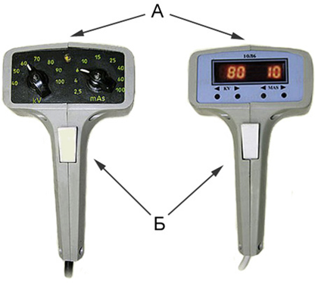
Физика рентгеновских лучей
Рис. 2 — пульт управления рентгеновским аппаратом (механический — слева и электронный — справа):
A — панель для регулирования экспозиции и жёсткости;
Б — кнопка подачи высокого напряжения.

Slide 9
Механизм образования рентгеновского излучения
Рентгеновские лучи образуются в момент столкновения потока ускоренных электронов с веществом анода. При взаимодействии электронов с мишенью 99% их кинетической энергии превращается в тепловую энергию и только 1% — в рентгеновское излучение.
Рентгеновская трубка состоит из стеклянного баллона, в который впаяны 2 электрода: катод и анод. Из стеклянного баллона выкачен воздух: движение электронов от катода к аноду возможно лишь в условиях относительного вакуума (10⁻⁷–10⁻⁸ мм. рт. ст.). На катоде имеется нить накала, являющаяся плотно скрученной вольфрамовой спиралью. При подаче электрического тока на нить накала происходит электронная эмиссия, при которой электроны отделяются от спирали и образуют рядом с катодом электронное облачко. Это облачко концентрируется у фокусирующей чашечки катода, задающей направление движения электронов. Чашечка — небольшое углубление в катоде. Анод, в свою очередь, содержит вольфрамовую металлическую пластину, на которую фокусируются электроны, — это и есть место образования рентгеновских лучей.

Slide 10
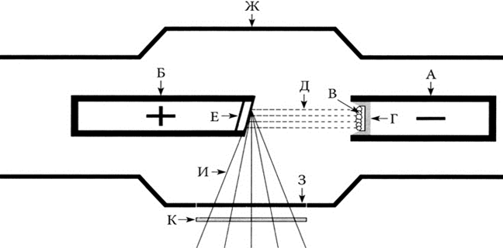
Механизм образования рентгеновского излучения
Рис. 4 — устройство рентгеновской трубки:
А — катод;
Б — анод;
В — вольфрамовая нить накала;
Г — фокусирующая чашечка катода;
Д — поток ускоренных электронов;
Е — вольфрамовая мишень;
Ж — стеклянная колба;
З — окно из бериллия;
И — образованные рентгеновские лучи;
К — алюминиевый фильтр

Slide 11
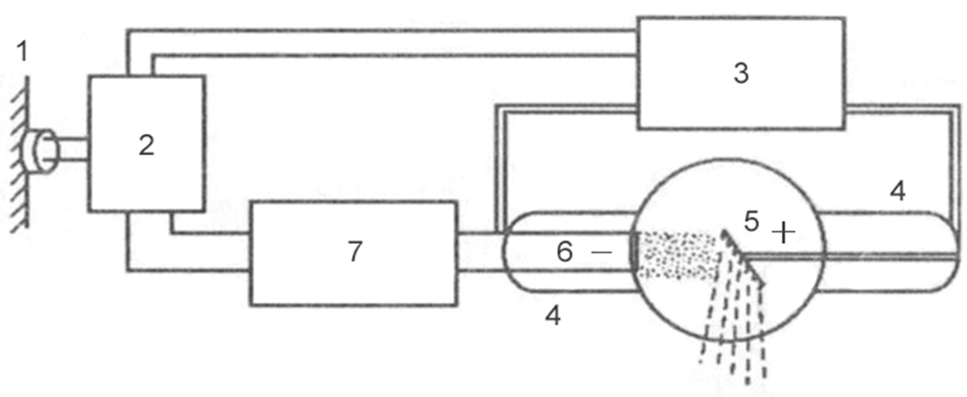
Механизм образования рентгеновского излучения
Рис. 3 — блок-схема типичного рентгенаппарата
1 — сеть;
2 — автотрансформатор;
3 — повышающий трансформатор;
4 — рентгеновская трубка;
5 — анод;
6 — катод;
7 — понижающий трансформатор.

Slide 12
Механизм образования рентгеновского излучения
Рентгеновское излучение подразделяется на тормозное и характеристическое. Тормозное излучение возникает из-за резкого замедления скорости электронов, испускаемых вольфрамовой спиралью. Характеристическое излучение возникает в момент перестройки электронных оболочек атомов. Оба этих вида образуются в рентгеновской трубке в момент столкновения ускоренных электронов с атомами вещества анода. Спектр излучения рентгеновской трубки представляет собой наложение тормозного и характеристического рентгеновских излучений.

Slide 13
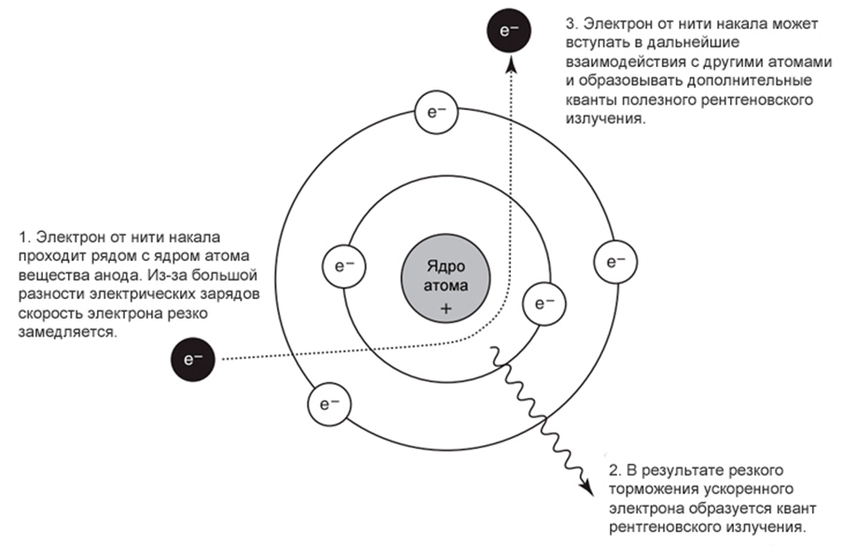
Механизм образования рентгеновского излучения
Рис. 5 — принцип образования тормозного рентгеновского излучения

Slide 14
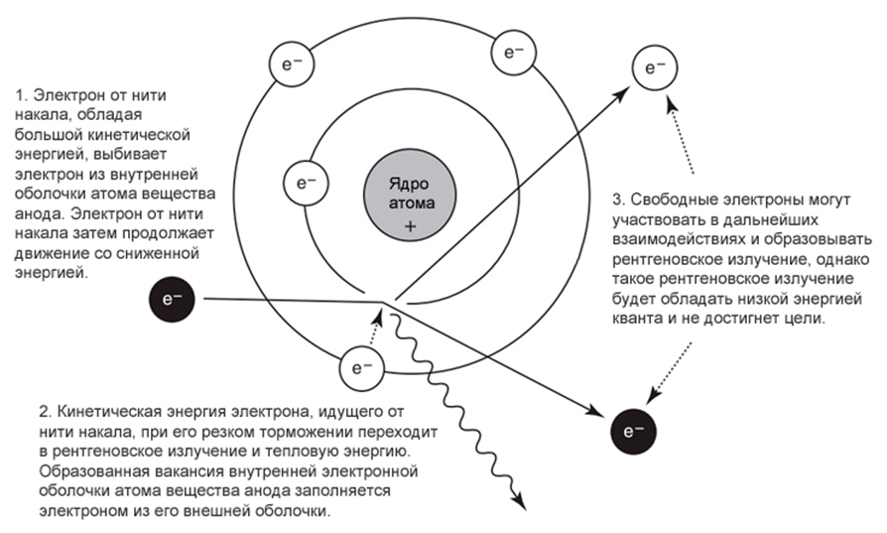
Механизм образования рентгеновского излучения
Рис. 6 — принцип образования характеристического рентгеновского излучения.

Slide 15
Основные свойства рентгеновского излучения и применение их на практике
Рентгеновские лучи невидимы для визуального восприятия.
Рентгеновское излучение обладает большой проникающей способностью сквозь органы и ткани живого организма, а также плотные структуры неживой природы, не пропускающие лучи видимого света.
Рентгеновские лучи вызывают свечение некоторых химических соединений, называемое флюоресценцией.
Сульфиды цинка и кадмия флюоресцируют жёлто-зелёным цветом, кристаллы вольфрамата кальция — фиолетово-голубым.
На этом свойстве основан принцип рентгенологического просвечивания (рентгеноскопии), а также принцип действия усиливающих экранов при рентгенографии.

Slide 16
Основные свойства рентгеновского излучения и применение их на практике
Рентгеновские лучи обладают фотохимическим действием: разлагают соединения серебра с галогенами и вызывают почернение фотографических слоёв, формируя изображение на рентгеновском снимке.
Фотохимическое действие также лежит в основе фотодозиметрии: рентгеновская плёнка, встроенная в дозиметры, при прохождении через неё рентгеновского излучения меняет свой цвет, что позволяет установить величину дозы, полученную рентгенологом во время его систематического облучения при работе в рентгенкабинете.
Рентгеновские лучи передают свою энергию атомам и молекулам окружающей среды, через которую они проходят, проявляя ионизирующее действие. Например, при прохождении рентгеновских лучей через комнатный воздух происходит ионизация газов, в результате чего образуется озон и оксиды азота.
Ионизирующее свойство позволяет с помощью дозиметров определять количество и качество рентгеновских лучей.
Рентгеновское излучение оказывает выраженное биологическое действие в облучённых органах и тканях: в небольших дозах стимулирует обмен веществ, в больших — может привести к развитию лучевых поражений, а также острой и хронической лучевой болезни. Биологическое свойство позволяет примененять рентгеновское излучение для лечения опухолевых и некоторых неопухолевых заболеваний.

Slide 17
Шкала электромагнитных колебаний
Рентгеновские лучи имеют определённую длину волны и частоту колебаний. Длина волны (λ) и частота колебаний (ν) связаны соотношением:
λ • ν = c, где c — скорость света, округлённо равная 300 000 км в секунду
Энергия рентгеновских лучей определяется формулой :
E = h • ν, где h — постоянная Планка, универсальная постоянная, равная 6,626 • 10⁻³⁴ Дж⋅с. Длина волны лучей (λ) связана с их энергией (E) соотношением:
λ = 12,4 / E.

Slide 18
Шкала электромагнитных колебаний
Рентгеновское излучение отличается от других видов электромагнитных колебаний длиной волны и энергией кванта. Чем короче длина волны, тем выше её частота, энергия и проникающая способность. Длина волны рентгеновского излучения находится в интервале 1,5–3×10-3 нм. Изменяя длину волны рентгеновского излучения, можно регулировать его проникающую способность. Рентгеновские лучи имеют очень малую длину волны, но большую частоту колебаний, поэтому невидимы человеческим глазом. Благодаря огромной энергии кванты обладают большой проникающей способностью, что является одним из главных свойств, обеспечивающих использование рентгеновского излучения в медицине и других науках.

Slide 19
Характеристики рентгеновского излучения
Интенсивность — количественная характеристика рентгеновского излучения, которая выражается количеством лучей, испускаемых трубкой в единицу времени. Интенсивность рентгеновского излучения измеряется в миллиамперах.
Экспозиция — это параметр, который, также как и интенсивность, характеризует количество лучей, испускаемых рентгеновской трубкой. Разница состоит лишь в том, что экспозиция учитывает ещё и время работы трубки (так, например, если трубка работает 0,01 сек., то количество лучей будет одним, а если 0,02 сек, то количество лучей будет другим — в два раза больше).
Жёсткость — качественная характеристика рентгеновского излучения. Измеряется величиной высокого напряжения на трубке — в киловольтах. Определяет проникающую способность рентгеновских лучей.

Slide 20
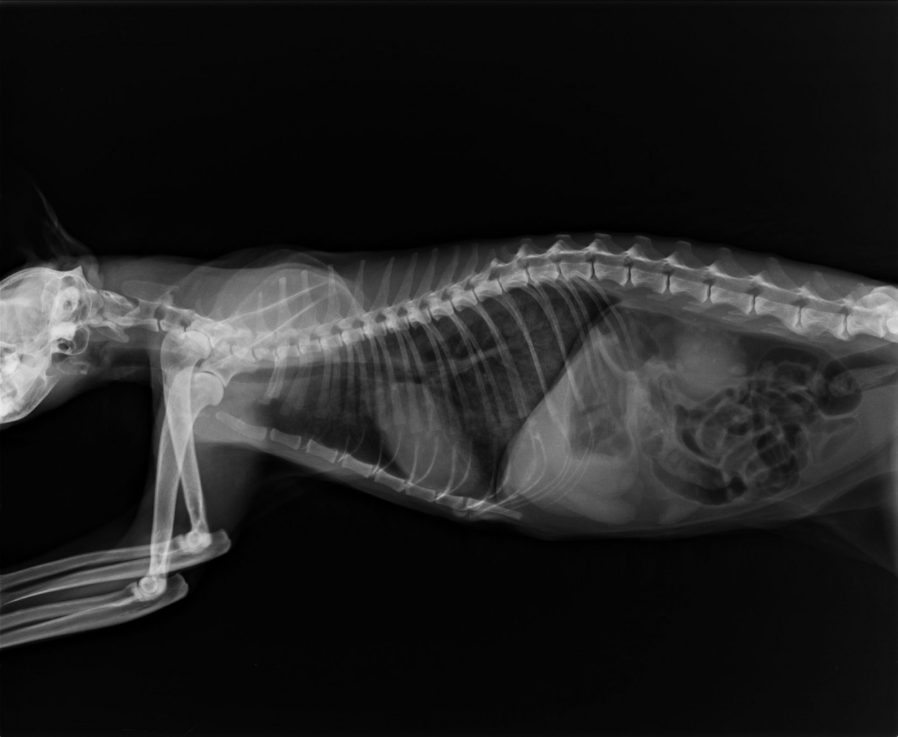
Способы рентгенологических исследований в ветеринарной практике
Просвечивание (рентгеноскопия)
Рентгеновские снимки (рентгенография)

Slide 21
Способы рентгенологических исследований в ветеринарной практике
Просвечивание (рентгеноскопия)
Рентгеновские лучи в ветеринарной практике применяют для изучения и распознавания разных болезней у сельскохозяйственных животных. Этот метод исследования больных животных является вспомогательным средством для установления или уточнения диагноза наряду с другими методами. Поэтому данные рентгенологического исследования всегда необходимо увязывать с данными клинических и других исследований. Только в этом случае мы можем прийти к правильному заключению и точному диагнозу.

Slide 22
Способы рентгенологических исследований в ветеринарной практике
В собранном виде экран для просвечивания состоит из следующих частей, если рассматривать их сзади.
Первый слой - тонкая целлулоидная или пластмассовая пластинка для защиты экрана от механических повреждений.
Второй слой - сам экран для просвечивания, т. е. тот картонный прямоугольник, который с одной стороны покрыт платино-синеродистым барием. Задняя сторона экрана примыкает к защитной пластмассовой пластинке.
Третий слой - просвинцованное стекло толщиной 5-6 мм. Это стекло служит для защиты рабочей поверхности картонного экрана (флюоресцирующего слоя), с другой стороны является средством защиты рентгенолога от попадания на него рентгеновских лучей. Все это укреплено в деревянную раму. В таком виде экран используют для работы.

Slide 23
Способы рентгенологических исследований в ветеринарной практике
Как уже указывалось, рентгеновские лучи имеют очень малую длину волны электромагнитных колебаний, вследствие чего эти лучи обладают проникающей способностью через непрозрачные тела в отличие от видимого света. Но для того чтобы рентгеновские лучи, прошедшие через исследуемый участок тела дали видимое изображение, используются специальные экраны для просвечивания.
Если теперь между рентгеновской трубкой и просвечивающим экраном мы поставим какой-либо предмет или поместим какой-то участок тела животного, то лучи, пройдя через тело, попадут на экран. Экран начнет светиться видимым светом, но неодинаково интенсивно в различных его участках. Это получается потому, что ткани, через которые прошли рентгеновские лучи, имеют неодинаковую плотность или удельный вес. Чем выше плотность ткани, тем она больше поглощает рентгеновских лучей и, наоборот, чем ниже плотность ее, тем она меньше поглощает лучей.

Slide 24
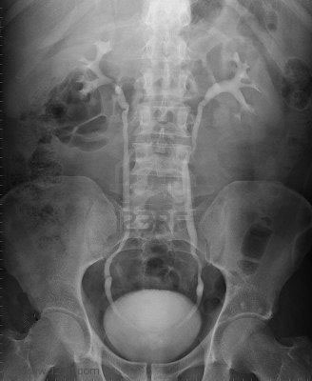
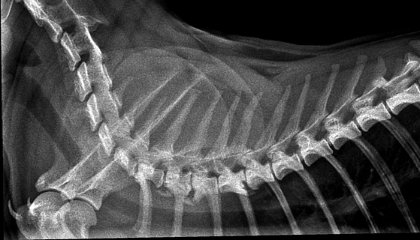
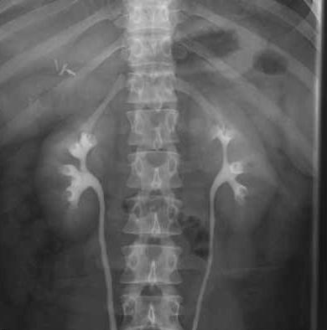
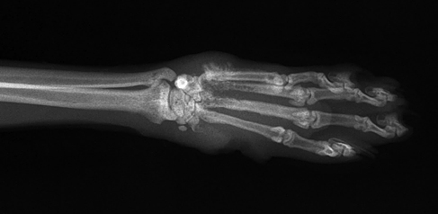

Slide 25
Способы рентгенологических исследований в ветеринарной практике
При производстве просвечивания экран для просвечивания прикладывают к поверхности тела животного тыльной стороной, а лицевая сторона (со свинцовым стеклом) должна быть обращена к рентгенологу.
Рентгеновскую трубку устанавливают с противоположной стороны тела животного. Трубка должна быть в таком положении, чтобы отверстие для выхода рентгеновских лучей было направлено в сторону исследуемого объекта и экрана.

Slide 26
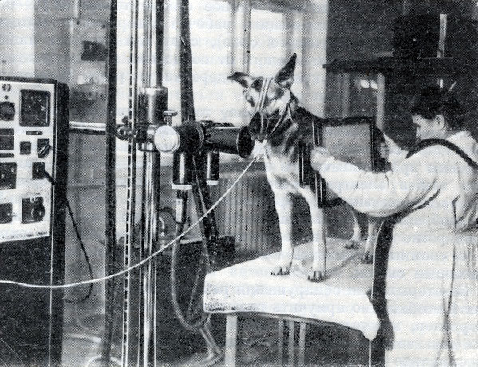

Slide 27
Способы рентгенологических исследований в ветеринарной практике
Просвечивание конечностей дает наиболее простое теневое изображение, так как плотность тканей в этих участках имеет большую разницу между собой. С одной стороны очень плотная костная ткань, с другой - окружающая ее мягкая ткань имеет значительно меньшую и однородную плотность. При просвечивании, таким образом, получается плотная тень кости и однородная полутень мягких тканей

Slide 29
Способы рентгенологических исследований в ветеринарной практике
Просвечивание головы дает сложный теневой рисунок, где тени отдельных участков костей различной интенсивности перемешиваются с тенями мягких тканей, и рисунок получается неоднородный (рис. 164, вклейка). Отдельные, более интенсивные полосы костей на общем фоне рисунка имеют различные направления. Для того чтобы разобраться в этом сложном переплетении теней, необходимо знать не только нормальную анатомию, но и нормальную рентгеноанатомию, т. е. рентгеновскую картину этого участка тела у здоровых животных. И только в этом случае можно будет судить о наличии патологических изменений рентгеновской картины.

Slide 30
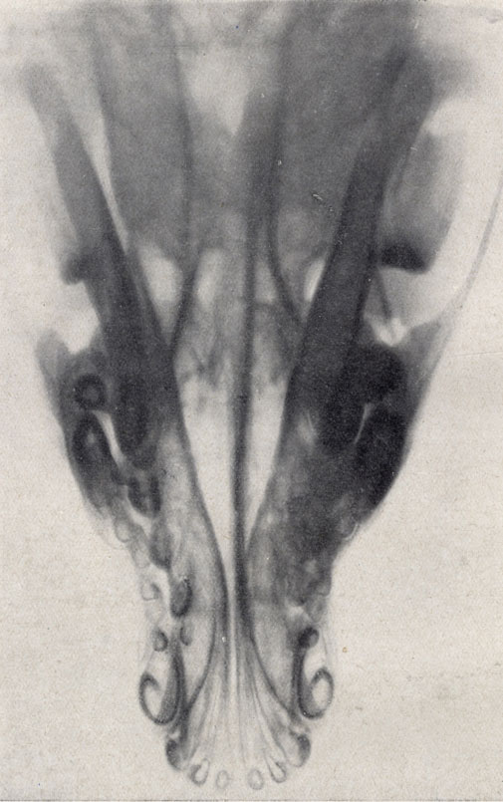

Slide 31
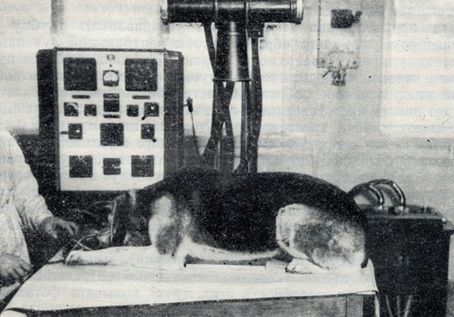
Способы рентгенологических исследований в ветеринарной практике
Самый сложный теневой рисунок на экране мы получаем при просвечивании грудной клетки

Slide 32
Способы рентгенологических исследований в ветеринарной практике
Преимущества просвечивания при исследовании больных животных:
Мы можем на живом животном просмотреть те изменения в тканях или органах, которые внешним осмотром установить не представляется возможным.
При производстве просвечивания на живом животном проследить работу отдельных внутренних органов в динамике, в частности, легких, сердца, кишечника.
Этот метод исследования безболезненный, быстрый, не вызывает неприятных ощущений у пациента.
Недостатки просвечивания:
Отсутствие объективного документа, кроме записи результатов исследования, произведенных рентгенологом.
Необходимость работы только в затемненной комнате. Это затрудняет возможность наблюдать за поведением животного в процессе исследования. Необходимо всегда быть настороже, что отвлекает рентгенолога от экрана.

Slide 33
Способы рентгенологических исследований в ветеринарной практике
Рентгеновские снимки (рентгенография)
Для производства рентгенографии, кроме указанных выше свойств рентгеновских лучей, используют способность этих лучей вызывать фотохимическое воздействие на светочувствительную эмульсию.
Для того чтобы сделать рентгеновский снимок, мы должны иметь вместо просвечивающего экрана - рентгеновскую пленку, рентгеновские кассеты и парные усиливающие экраны. Причем в отличие от просвечивания снимки производятся без затемнения рентгеновского кабинета.
В отличие от фотопленки рентгеновская пленка - двухсторонняя, т. е. светочувствительный слой нанесен как с одной, так и с другой стороны. В состав светочувствительного слоя входят желатина и бромистое серебро. Основу пленки составляет целлулоидная пластинка.

Slide 34
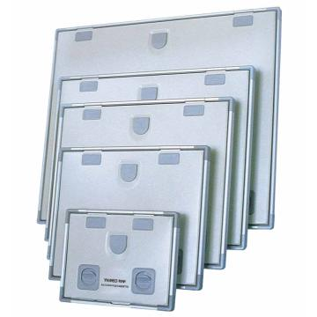
Способы рентгенологических исследований в ветеринарной практике
Пленку необходимо защищать от действия видимого света. Для этой цели существуют специальные рентгеновские кассеты.
Кассета представляет собой плоскую металлическую коробку. Передняя стенка ее блестящая и состоит из алюминиевой пластинки толщиной 1 мм. Задняя же стенка выкрашена в черный цвет и состоит из толстой железной пластинки. Задняя стенка прикреплена к кассете с одной стороны шарнирами, а с другой - двумя защелочками. Нажимая на кнопки защелочки, кассету можно открыть. Вся внутренняя часть кассеты окрашена в черный цвет, чтобы стенки не обладали отражающей способностью для видимого света.

Slide 35
Способы рентгенологических исследований в ветеринарной практике
Чтобы сделать снимок, надо соответствующим образом установить рентгеновскую трубку, объект и заряженную кассету. Взаимное расположение их такое же, как и при просвечивании. Только вместо просвечивающего экрана к снимаемому участку тела прикладывают своей передней стороной заряженную кассету.
При снимке рентгеновские лучи, пройдя через тело и переднюю стенку кассеты, воздействуют на двухстороннюю рентгеновскую пленку, вызывая соответствующие изменения в ее светочувствительных слоях. Изменению под действием рентгеновских лучей подвергаются молекулы бромистого серебра. Бромистое серебро переходит в суббромистое. Так как количество лучей, попавших на разные участки пленки, будет разное, то количество суббромистого серебра на них тоже будет разное. Причем, на тех участках, куда попало больше лучей, его будет больше; на тех же, куда попало меньше лучей, - меньше.

Slide 36
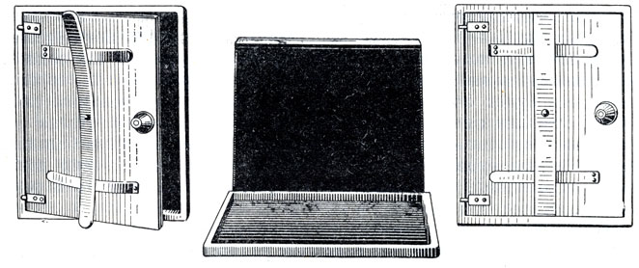
Способы рентгенологических исследований в ветеринарной практике
С целью уменьшения выдержки при рентгеновских снимках применяют так называемые усиливающие экраны.
Усиливающие экраны представляют из себя картонные прямоугольники указанных размеров. На одну сторону картона нанесен слой вольфрамовокислого кальция. Эта сторона экрана гладкая и блестящая. С этим экраном надо обращаться осторожно, не перегибать, так как светящийся слой хрупкий. При попадании на такой экран рентгеновских лучей он светится голубоватым светом. Причем при длительном действии экран светится и после прекращения попадания на него рентгеновских лучей.

Slide 37
Способы рентгенологических исследований в ветеринарной практике
Усиливающими они называются потому, что их видимое свечение во много раз увеличивает световое действие рентгеновских лучей на пленку. Современные усиливающие экраны обладают такой интенсивностью свечения, что повышают световое действие на пленку в среднем до 20 раз. Специальные экраны усиливают даже до 40 раз. Это значит, что если для снимка какой-либо части тела на кассету без усиливающих экранов надо 10-20 секунд, то, пользуясь этими экранами, мы можем уменьшить выдержку при снимке до 0,5-1 секунды и меньше.

